Slide 1

Somos un ecosistema de desarrolladores de software

Slide 2





Java Script

Slide 3

Array
Ordenación de un array
Método | Descripción
.reverse() ⚠️ | Invierte el orden de elementos del array.
.toReversed() ✅ | Devuelve una copia del array, con el orden de los elementos invertido.
.sort() ⚠️ | Ordena los elementos del array bajo un criterio de ordenación alfabética.
.sort(criterio) ⚠️ | Idem, pero bajo un criterio de ordenación indicado por criterio.
.toSorted() ✅ | Devuelve una copia del array, con los elementos ordenados.
.toSorted(criterio) ✅ | Idem, pero ordenado por el criterio establecido por parámetro.
✅ El array original está seguro (no muta).
⚠️ El array original cambia (muta).

Slide 4

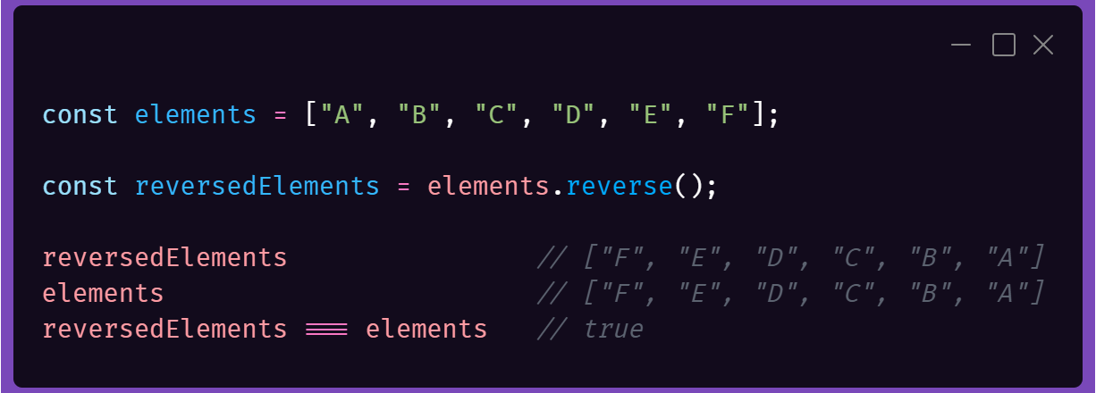
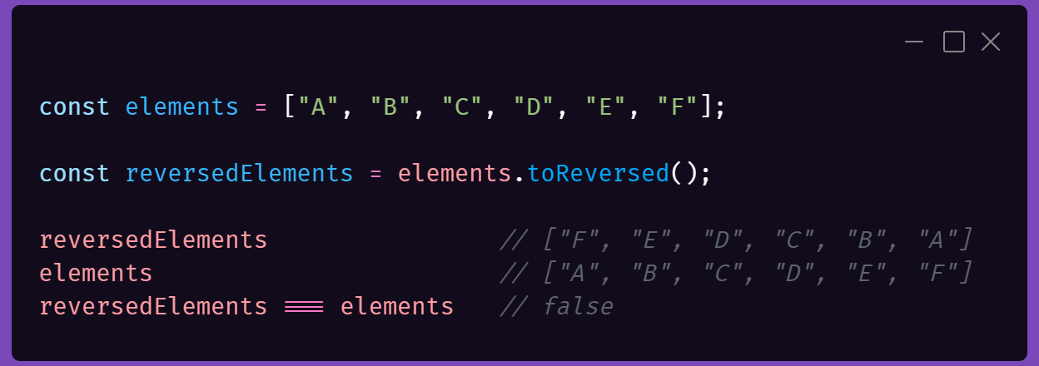
Array
Metodo .reverse(Muta) y .toReversed(noMuta)

Slide 5
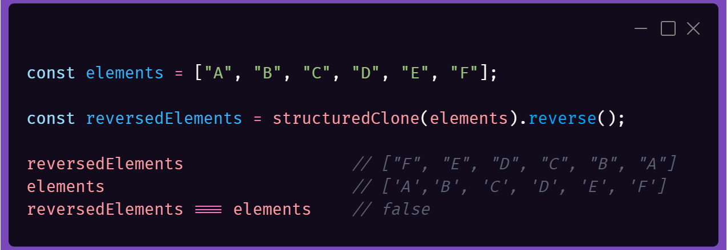
Array
.structuredClone()

Slide 6
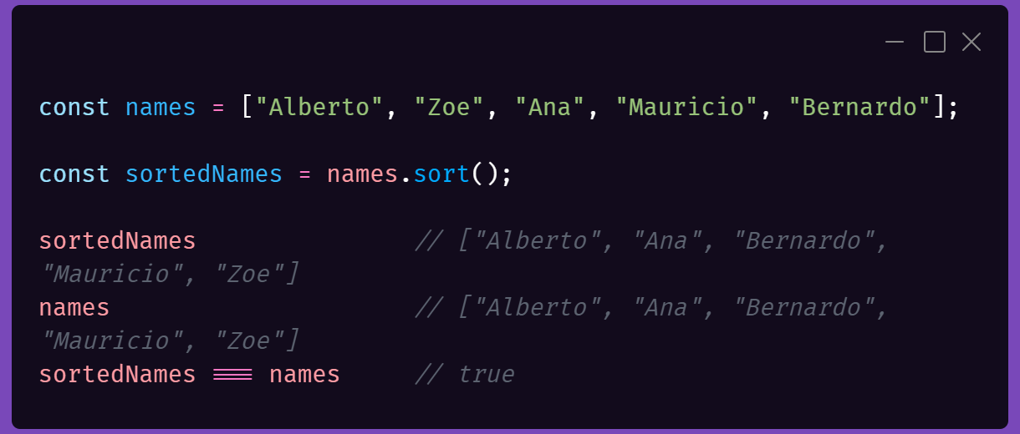
Array
.sort() y .toSorted

Slide 7
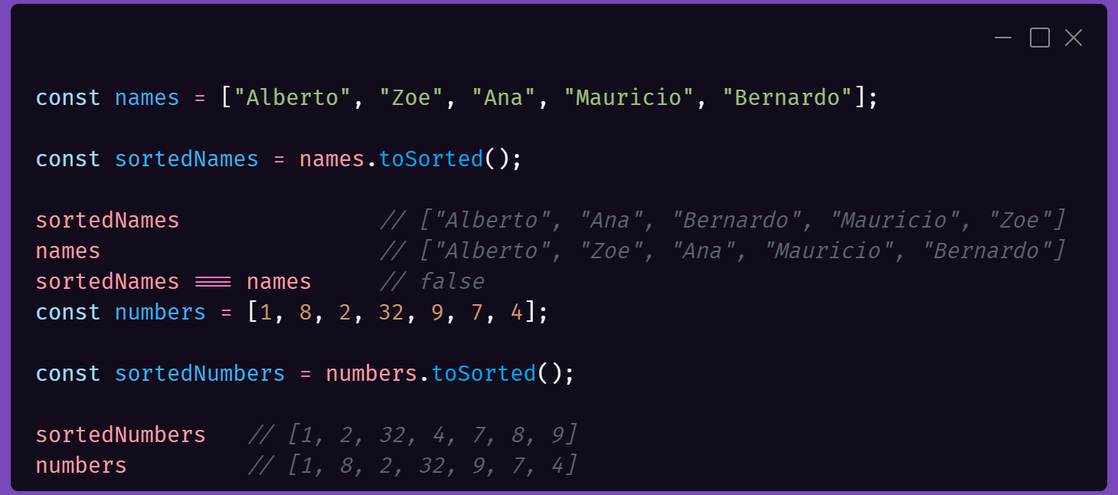
Array
.sort() y .toSorted

Slide 8
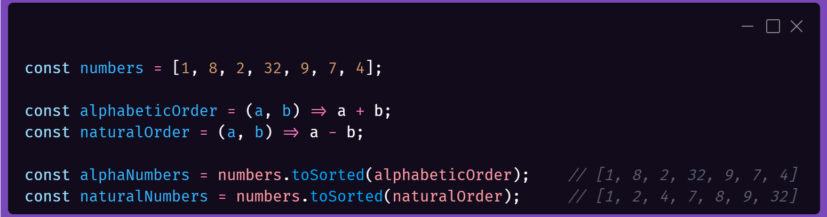
Array
Función de comparación

Slide 9
Array
Array Functions
Método | Descripción
UNDEFINED.forEach(ƒ) | Ejecuta la función definida en ƒ por cada uno de los elementos del array.
Comprobaciones
BOOLEAN.every(ƒ) | Comprueba si todos los elementos del array cumplen la condición de ƒ.
BOOLEAN .some(ƒ) | Comprueba si al menos un elemento del array cumple la condición de ƒ.
Transformadores y filtros
ARRAY.map(ƒ) | Construye un array con lo que devuelve ƒ por cada elemento del array.
ARRAY.filter(ƒ) | Filtra un array y se queda sólo con los elementos que cumplen la condición de ƒ.
OBJECT.flat(level) | Aplana el array al nivel level indicado.
OBJECT.flatMap(ƒ) | Aplana cada elemento del array, transformándolo según ƒ. Equivale a .map().flat(1).

Slide 10
Array
Array functions
Método | Descripción
Búsquedas
NUMBER.findIndex(ƒ) | Devuelve la posición del elemento que cumple la condición de ƒ.
OBJECT.find(ƒ) | Devuelve el elemento que cumple la condición de ƒ.
OBJECT.findLastIndex(ƒ) | Idem a findIndex(), pero empezando a buscar desde el último elemento al primero.
OBJECT .findLast(ƒ) | Idem a find(), pero empezando a buscar desde el último elemento al primero.
Acumuladores
OBJECT.reduce(ƒ, initial) | Ejecuta ƒ con cada elemento (de izq a der), acumulando el resultado.
OBJECT .reduceRight(ƒ, initial) | Idem al anterior, pero en orden de derecha a izquierda.

Slide 11
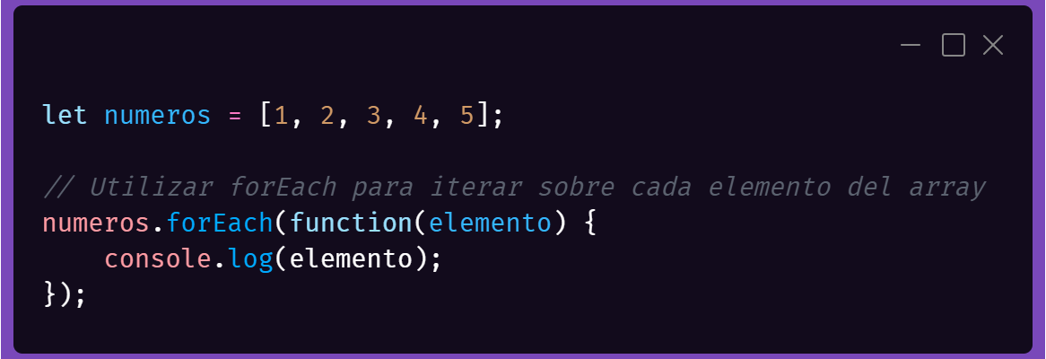
Array
.forEach

Slide 12
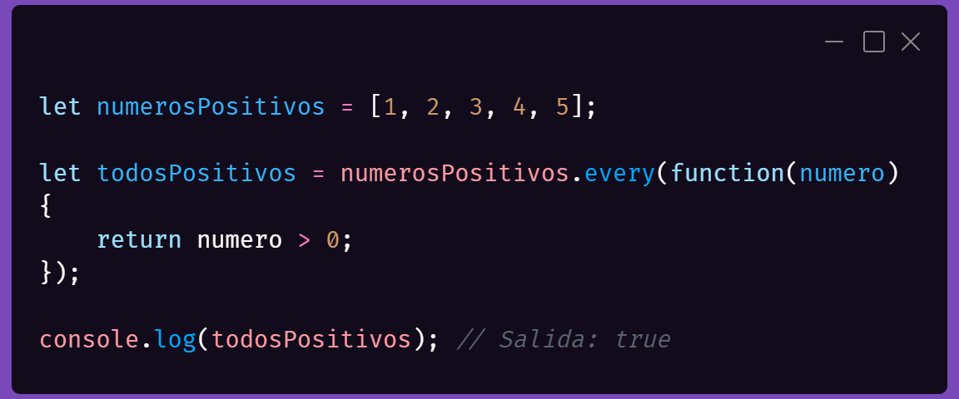
Array
.every

Slide 13
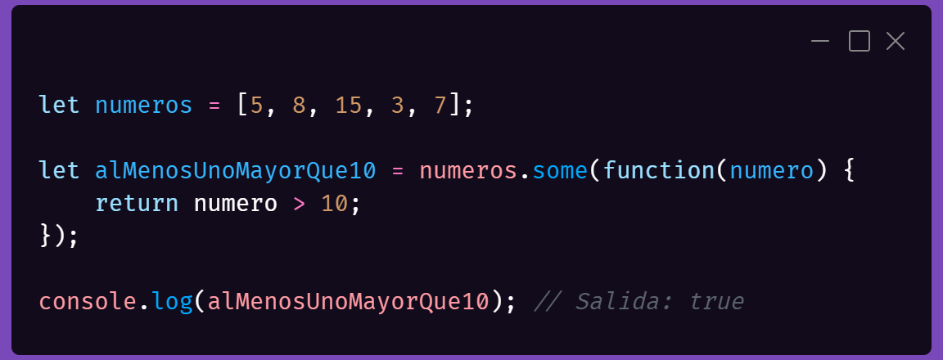
Array
.some()

Slide 14
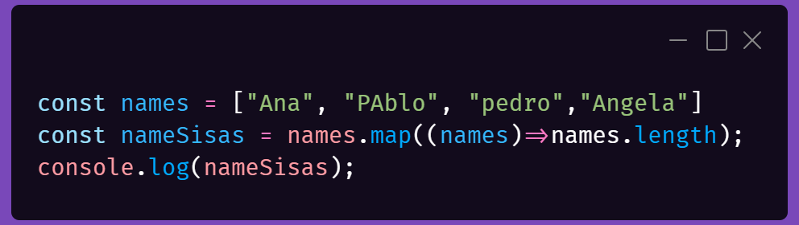
Array
.map()

Slide 15
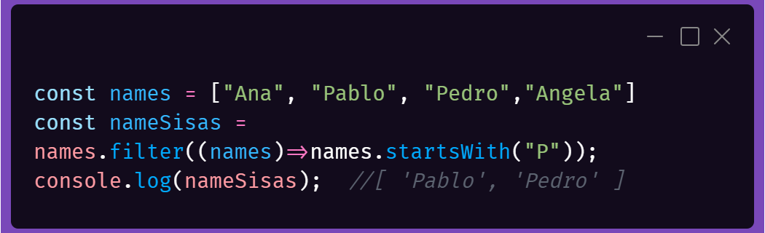
Array
.filter()

Slide 16
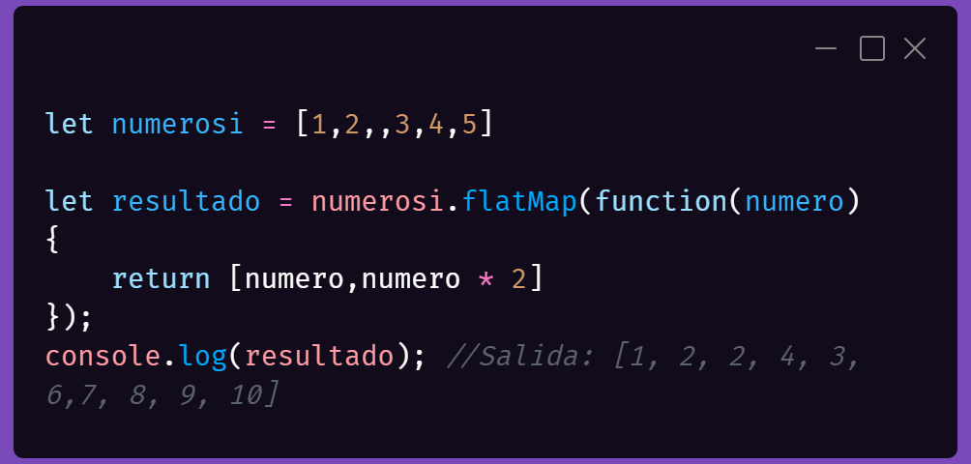
Array
.flatMap()

Slide 17
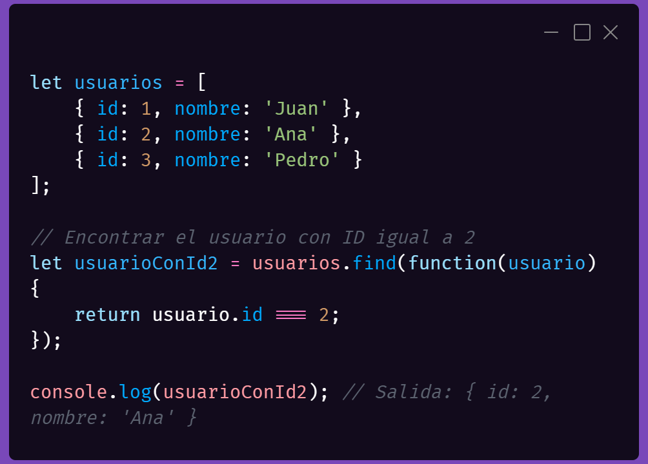
Array
.find() y .findIndex()

Slide 18

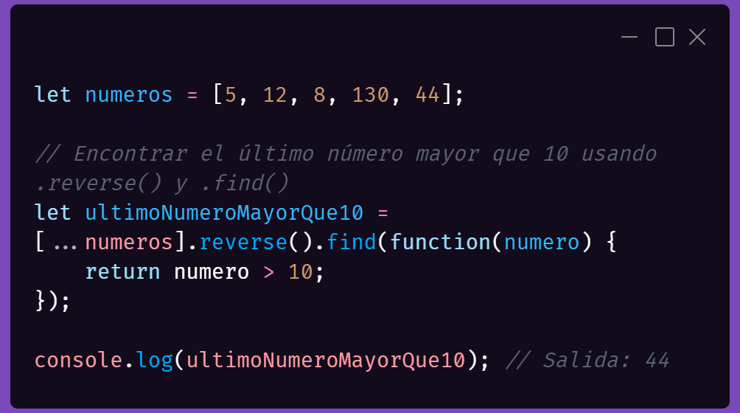
Array
.findLast() y .findLastIndex()

Slide 19
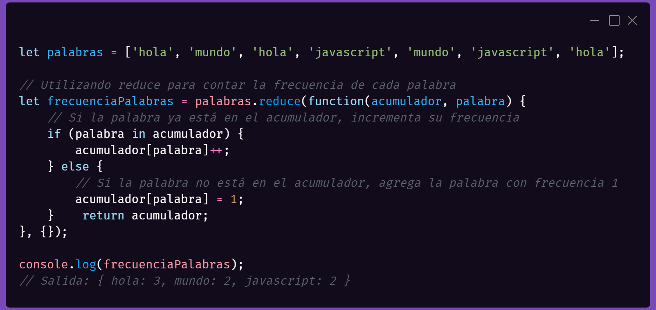
Array
.reduce()

Slide 20
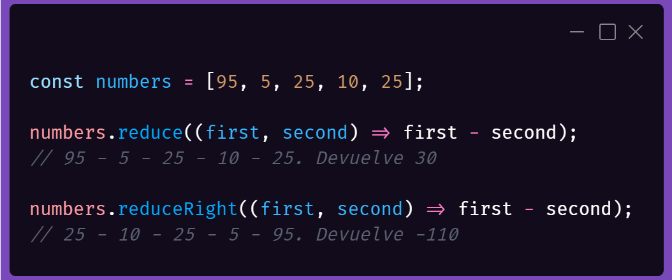
Array
.reduceRight

Slide 21
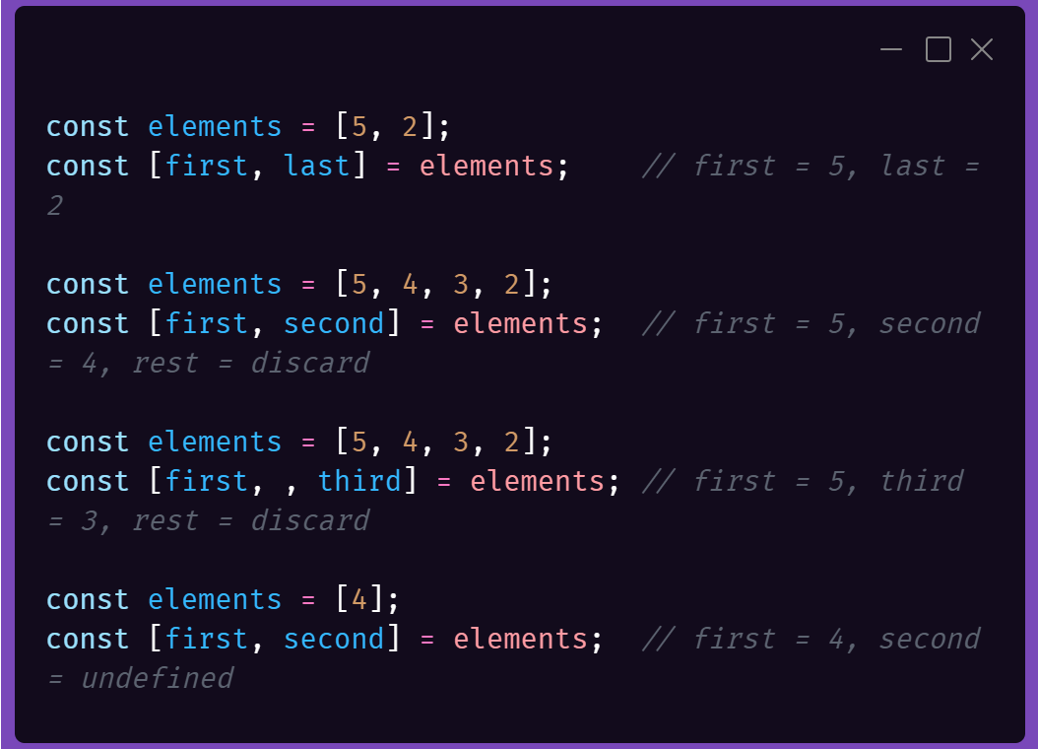
Array
Restructuración básica

Slide 22
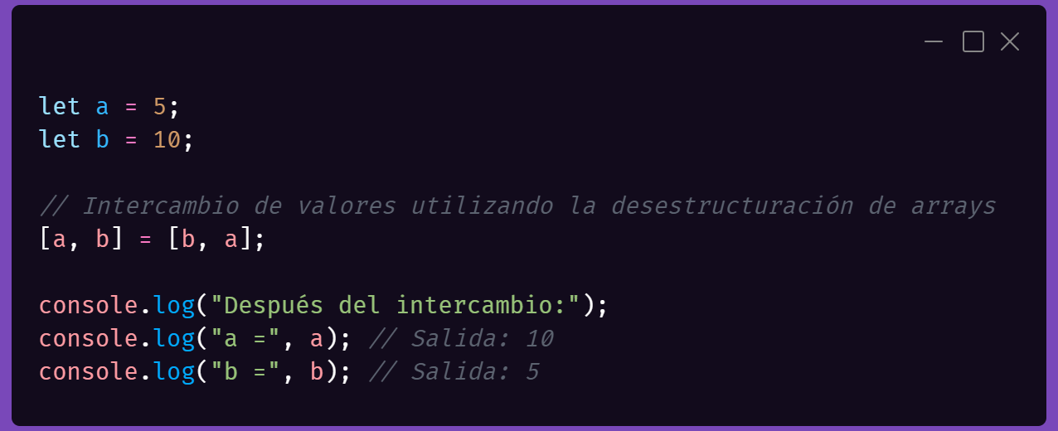
Array
Intercambio de variables

Slide 23
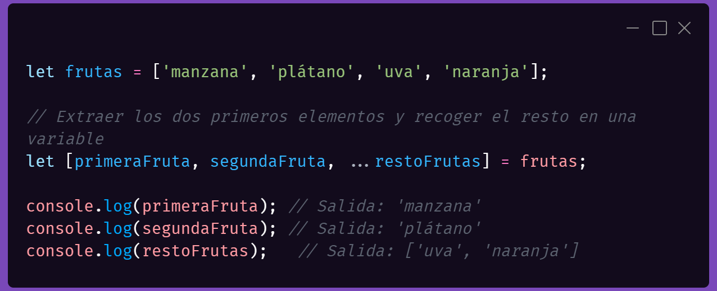
Array
Spread (Extraer y Recoger)

Slide 24
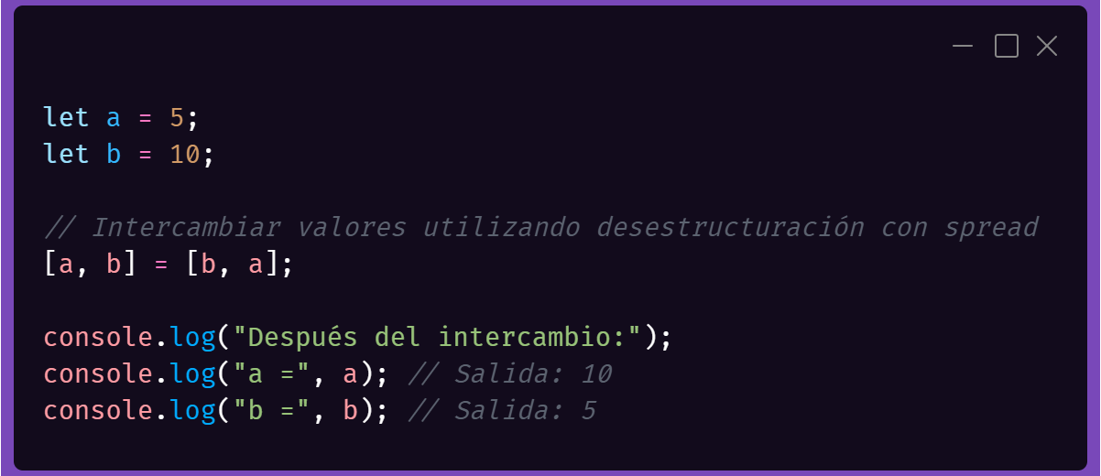
Array
Spread (Intercambiar Elementos)

Slide 25
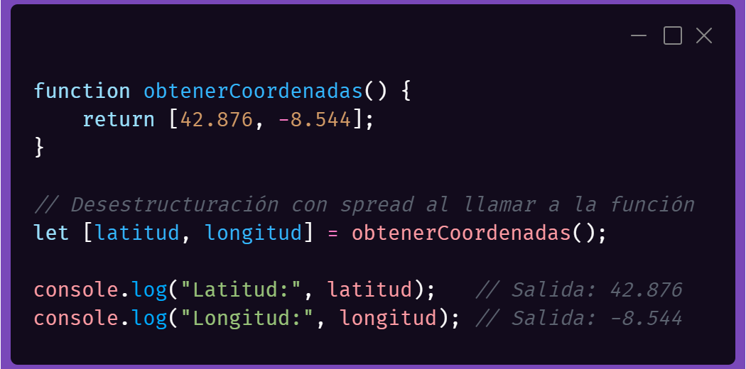
Array
Spread (en Funciones)

Slide 26
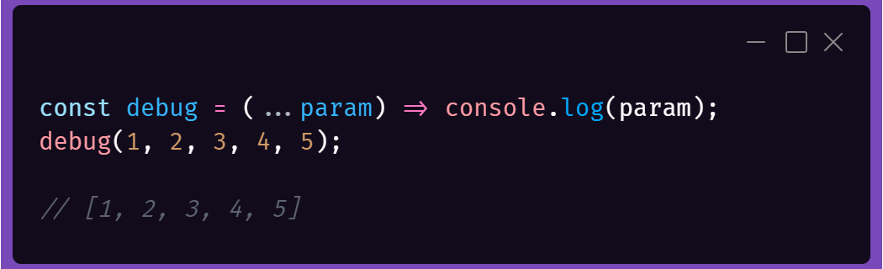
Array
Rest (Agrupar) Debug

Slide 27


